Slide 1
魔识985学堂周末理综课程 Chapter10
主讲：杨志鹏
2016.5.27

Slide 2
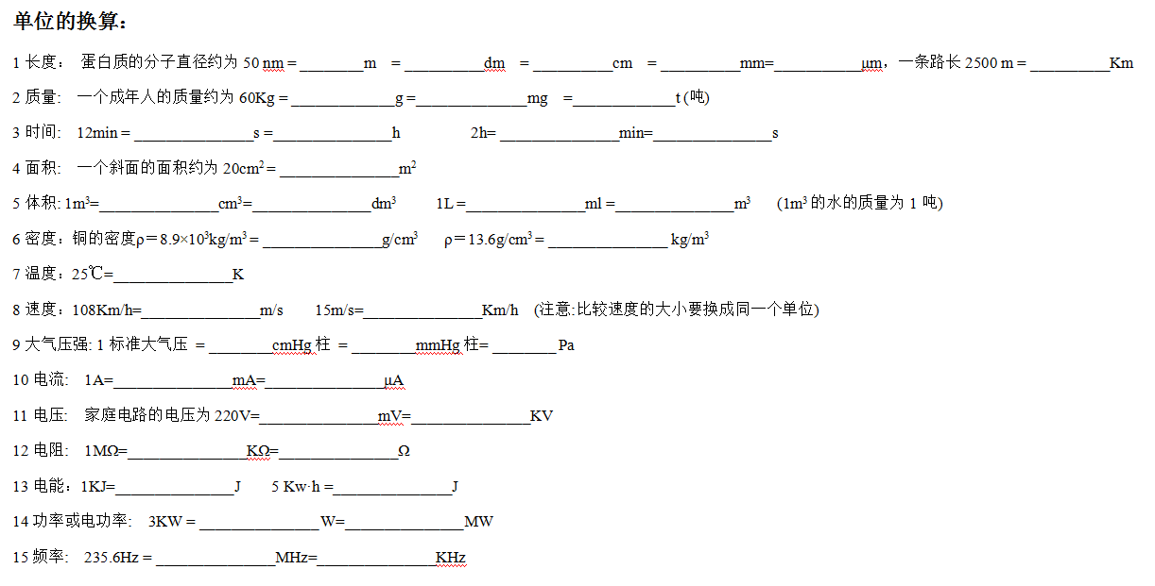
Notes:
10.336米水柱 水银密度13.6g/cm^3

Slide 3
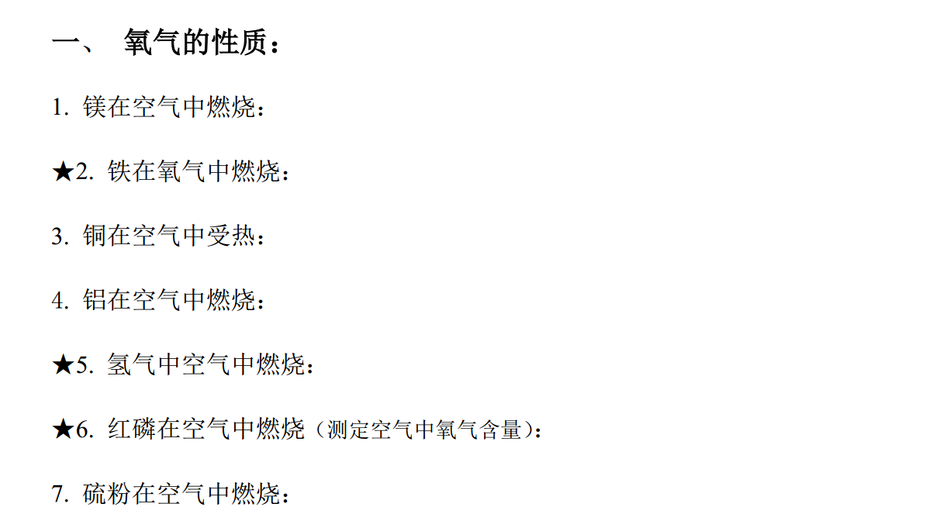

Slide 4
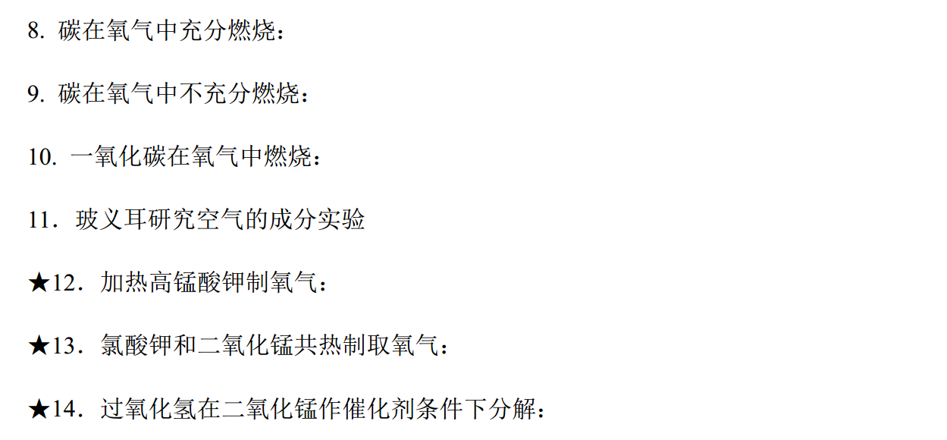

Slide 5
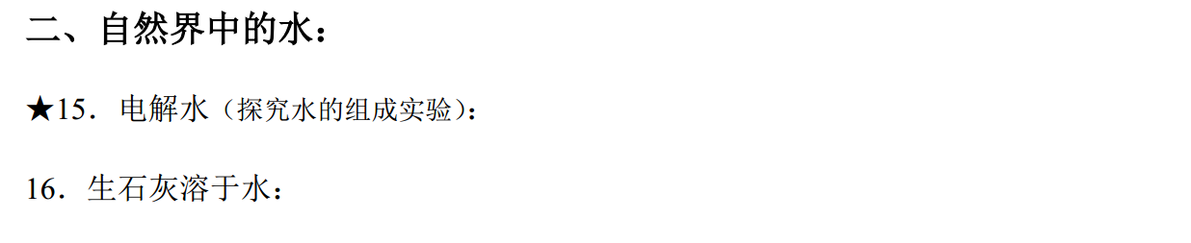
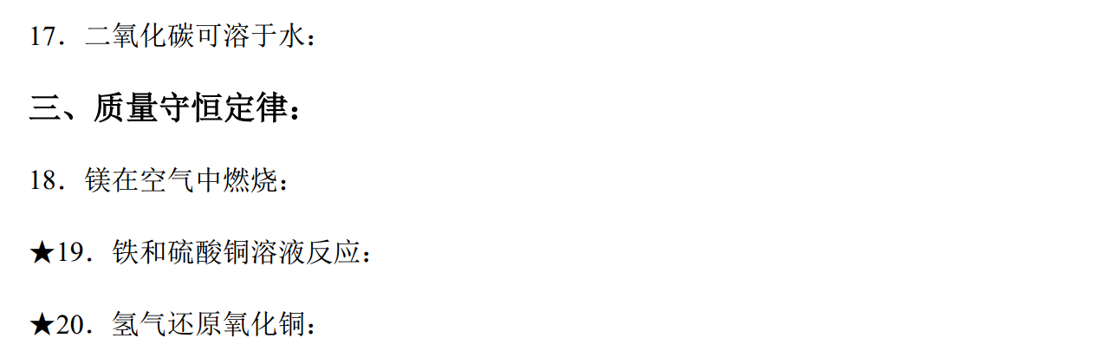

Slide 6
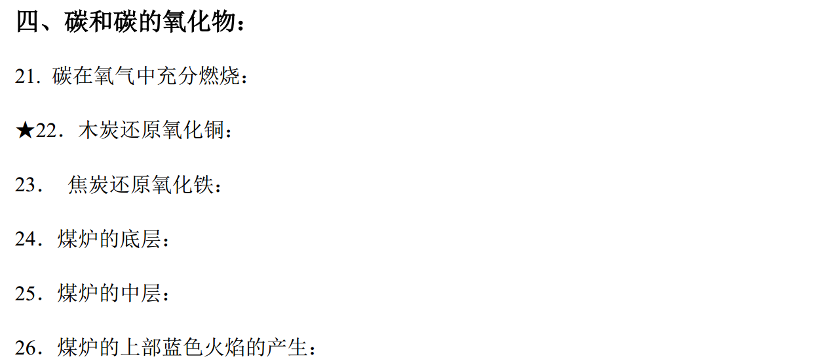

Slide 7
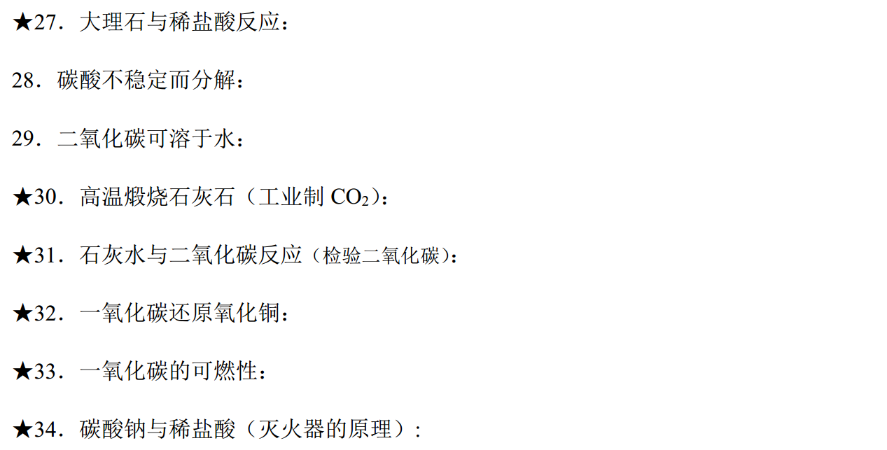

Slide 8
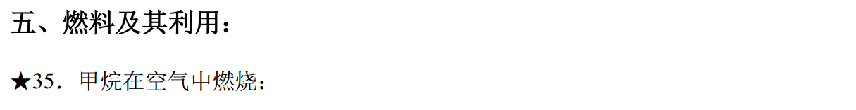
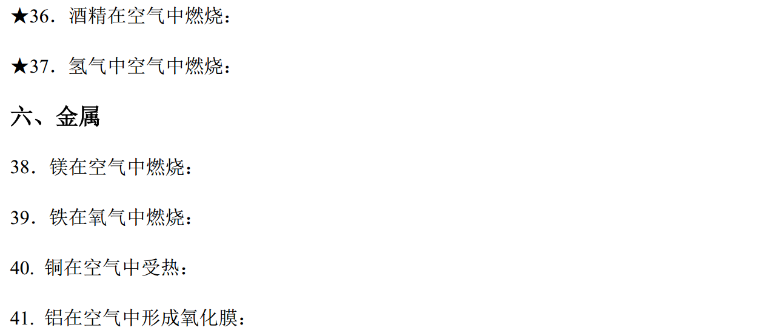

Slide 9
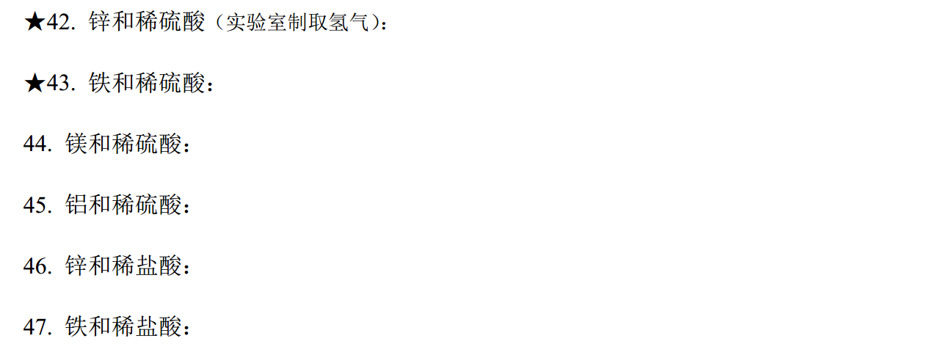

Slide 10
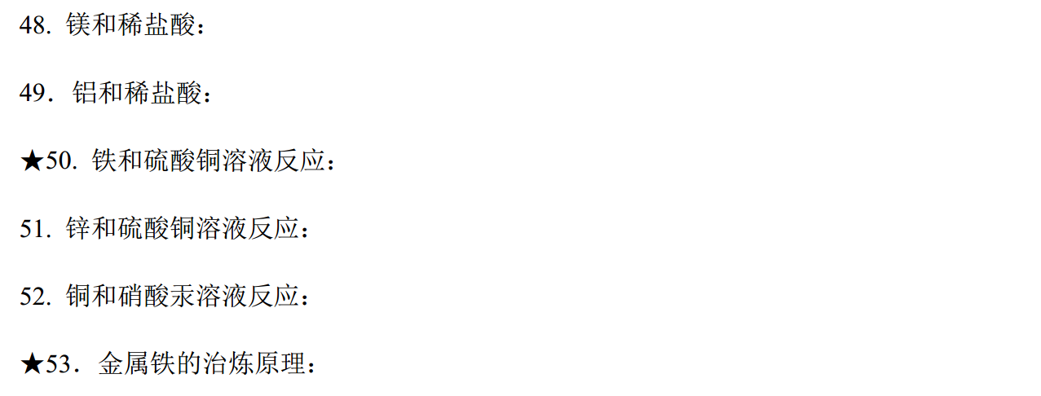

Slide 11
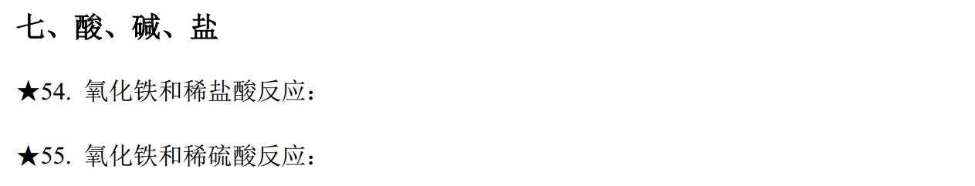
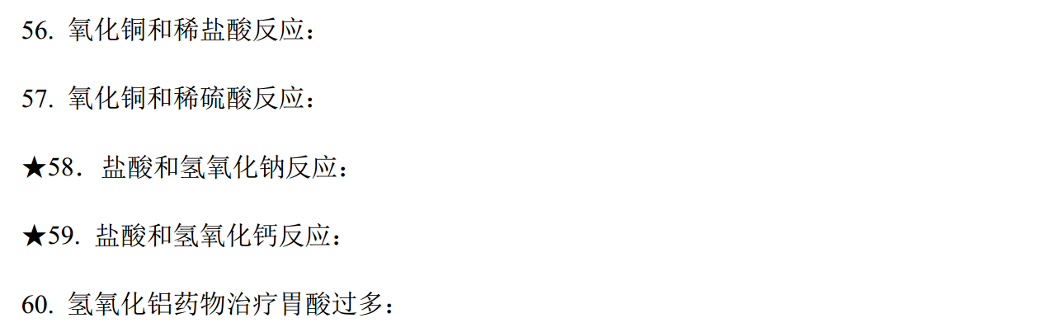

Slide 12
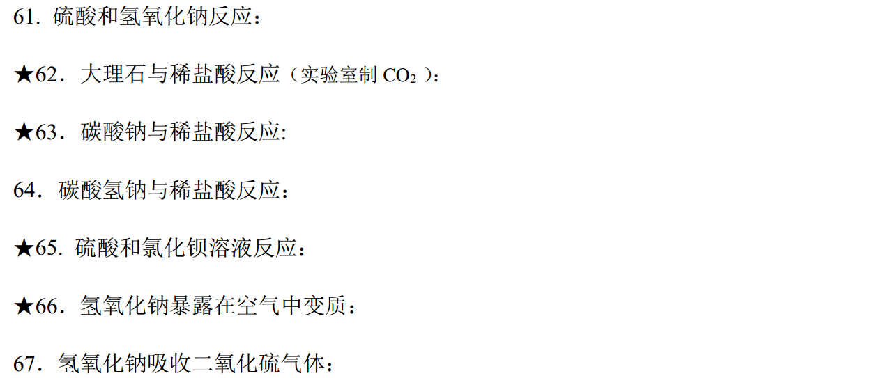

Slide 13
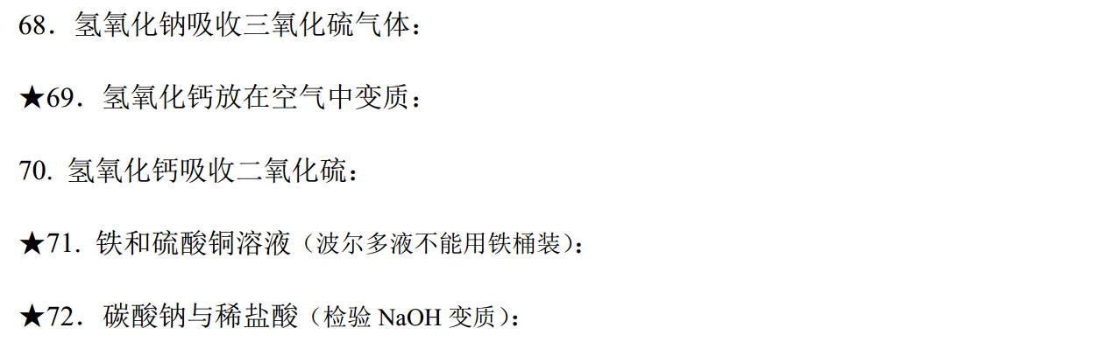

Slide 14
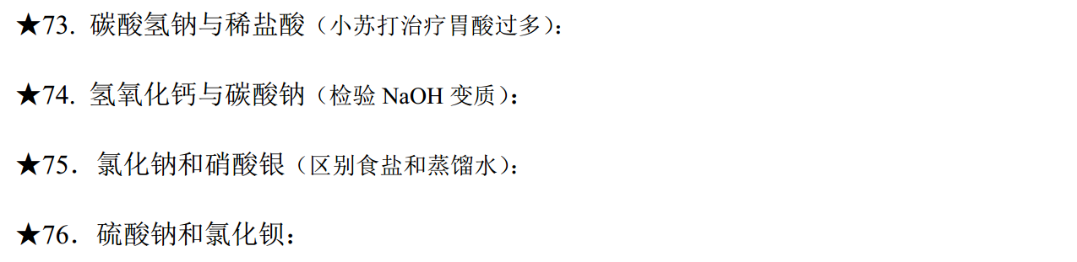

Slide 15
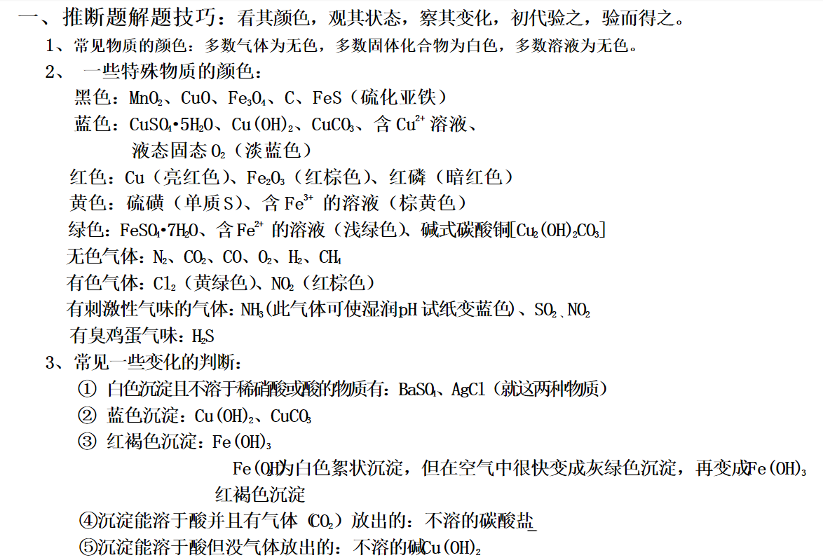

Slide 16
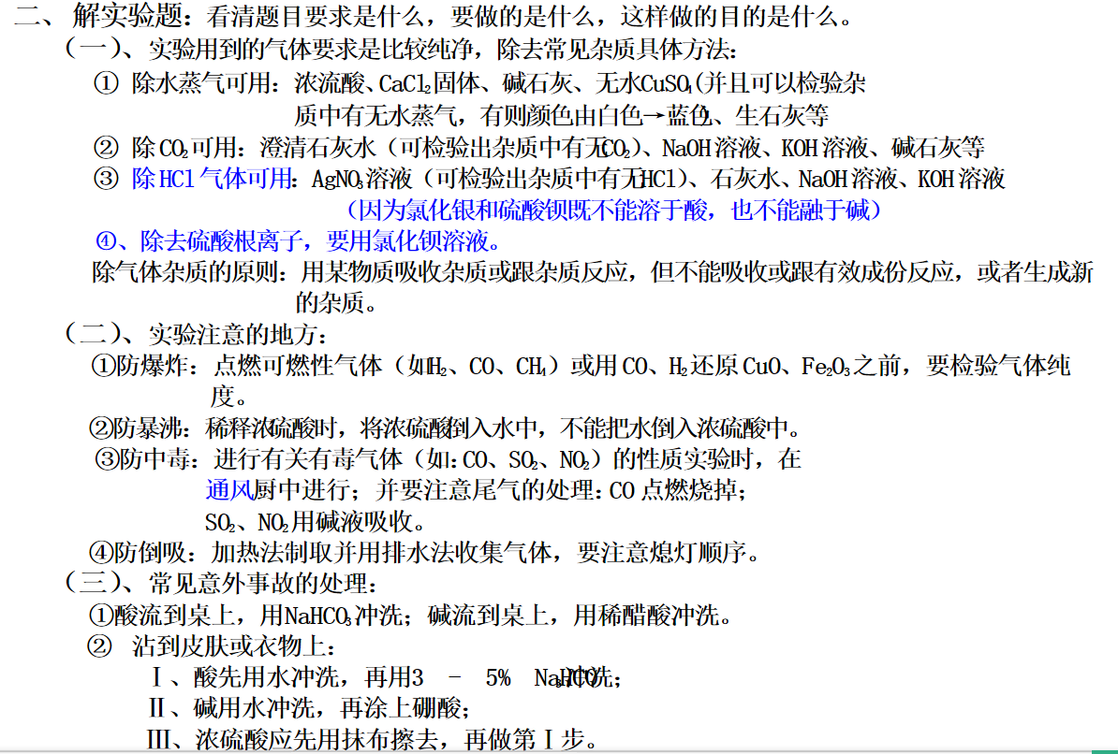

Slide 17
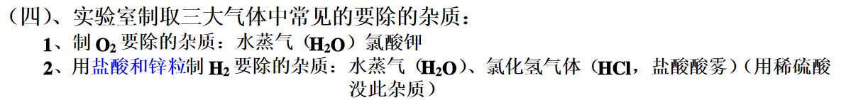
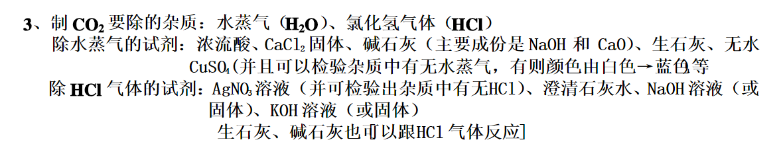
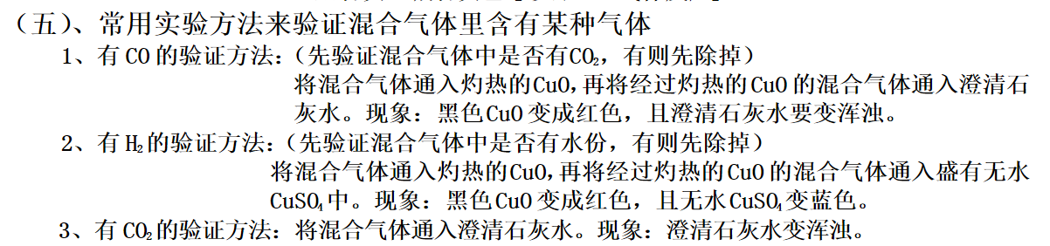

Slide 18
答题技巧及注意事项
总体要求
一、认真审题
二、合理安排时间
三、字迹清楚卷面整洁
四、认真检查，改正错误
五、先易后难
Notes:
一、它是快速,准确解答试题的重要环节。仔细研读题目，把题目中的关键字眼做记号
二、要合理安排答题时间,稳中求快。考试时间紧,不可草草完成试卷,不要想着等做完了再检查再修改,要力争一次成功。
时间安排要留有余地,要有足够时间检查试卷,同时严格理化规定时间答题（物理80分钟、化学60分钟），切不可做物理时想着化学还没做，做化学时想着物理还没做完。
遇到难题可先放下，不要因为这一小题而使整套试卷不能完成。可把不会做或不能确定答案的题目做上记号，等全套试卷做完若有剩余时间再回来做。
三、切不可为省时间对一看就会的题草草作答,这样容易使会做的题丢分,不会做的题也得不到分。
四、一要检查试题是否全部答完，有无漏答或没有答全的；二要检查解题步骤是否完整、是否规范，检查时要认真细致，要有耐心，避免出现由于粗枝大叶而造成的一些错误；三要根据实际情况来判断答案是否合理。 （1)先根据自己平时考试曾经出现的问题,有针对性地检查.
（2)查化学方程式(是否配平,是否注明条件,是否标明气体或沉淀生成等).
（3)查括号内的要求,有无按括号内的要求作答.
（4)有无未完成的试题,特别是做了记号的题目,看试卷反面有没有题未做.
（5)查化学计算,相对分子质量的准确性,数据的准确性,步骤的完整性.

Slide 19
具体题型技巧
一、选择题
注意题干中的关键字：“正确”、“不正确”、“错误”
注意选项中的关键词：足量的xx、过量的xx、适量的xx，一定是、不一定是……等
题目读三遍
注意把握时间
Notes:
一、题目至少读三遍，第一遍快读题，弄清题目的大致意思，第二遍根据题目意思选出答案，第三遍再把答案带入题目，看是否符合题目要求。

Slide 20
二、填空题
1.元素名称-元素符号；化学式-物质名称，如果题目没要求你是写名称还是化学式，最好写名称，以免化学式写错或写得不规范造成扣分
2.填序号的不要写物质名称或化学式
3.错别字
4.规范化学用语的书写，如元素符号别忘记了大小写的原则，化学方程式要记住配平，状态符号不要漏标注，反应条件要写清等
关键词：选“是”或“不是”；“能”或“不能”；“一定”或“不一定”，从大到小后从小到大，填序号、填名称、填化学式等
Notes:
“石蕊”写成“石芯”，“碳”和“炭”不分，“饱和”写成“饱合”，“长颈漏斗”写成“长劲漏斗”等

Slide 21
三、实验题
1.弄清实验目的：所有实验方案的设计、反思与评价都围绕着实验的目的来展开的，在把握不准实验目的时，可以通过通读题目的实验设计、实验步骤等，以明确实验目的；
2.在进行实验评价时要从实验目的是否达到，实验方案是否简单、安全、快速、环保、经济，实验现象是否与实验结论相符等各个层面进行比较，得出结论。
3.化学实验基本操作,要弄清是选发生装置还是收集装置，还是制取装置。
4.做实验探究题时要认真阅读，题目所给信息，如少量、足量、适量、过量；有无现象，沉淀、气泡，沉淀的颜色（白色、蓝色等）；溶液的颜色（浅绿色、棕黄色、蓝色等），要先取样再操作，描述变化时要“….变为…”。指错时要写“不能…”或改正时要写“应当…”。

Slide 22
四、推断题—找到突破口
推断题的突破口是一眼就能认出来的物质或反应，如
一些特殊颜色的物质（如黑色固体有铁粉、碳粉，CuO粉末、Fe3O4粉末或某些离子的颜色如Fe2+浅绿色、Cu2+蓝色和各种沉淀的颜色等）
特殊性质（如CO，H2，C高温下的还原性，CaO与水反应放出大量的热等）
典型用途（如作干燥剂的CaO，焙制糕点、治疗胃酸的NaHCO3，做建筑材料的或补钙剂的CaCO3等）
反应的特殊条件（水通电分解，CO或C在高温下还原CuO、Fe2O3等）

Slide 23
五、计算题—找准已知、所求，分步计算
1.化学方程式要写完整，相对原子质量要用试卷上的
2.综合计算题“分步给分”，“不全会不等于全不会”，哪怕写对化学方程式也能得到一定的分数
3.注意步骤清晰，解、设、列、答齐全，书写格式和单位、有效数字（要看清结果保留几位小数）等都应规范

Slide 24
上周错题讲解

